Slide 1

აჭარის მუზეუმი

Slide 2
სსიპ აჭარის ხარიტონ ახვლედიანის სახელობის მუზეუმი
სამკაულის ხელოვნება

Slide 3
საქართველო საიუველირო ხელოვნების ერთ-ერთი უძველესი და უმდიდრესი კერაა. იგი სამართლიანად ითვლება ლითონის დამუშავების უძველეს სამშობლოდ მსოფლიოში. საქართველოს მიწის წიაღი მდიდარია მადნეული რესურსებით. აქ ძვ.წ III ათასწლეულში აღმოჩენილი ოქრომჭედლობის უნიკალური ნიმუშები ადასტურებენ, რომ საქართველო საიუველირო ხელოვნების ცენტრს წარმოადგენდა.

Slide 4
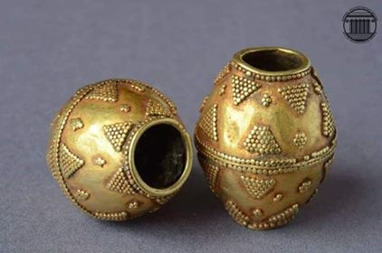

Slide 5
სამკაული ადამიანის თანმდევი ატრიბუტია და ისეთივე ძველია, როგორც თავად ადამიანი. თუმცა ვერავინ განსაზღვრავს იმ დროს, როცა უბრალოდ პირველად აიღო და თავისი მოთხოვნილების დაკმაყოფილების მიზნით მუდმივ სამშვენისად გაიხადა. სამკაულში ყველაზე ნათლად აისახება ერის თუ საზოგადოების კულტურა. სამკაულები არ არის მხოლოდ სამშვენისები პირდაპირი გაგებით, სამკაულებში ასახულია ის რელიგიური რწმენა- წარმოდგენები და ისტორია, რომელიც საქართველოს ამა თუ იმ ეპოქისა და კულტურისათვის იყო დამახასიათებელი. სამკაული- სხეულისა და ტანსაცმლის შესამკობელი ნივთია.

Slide 6
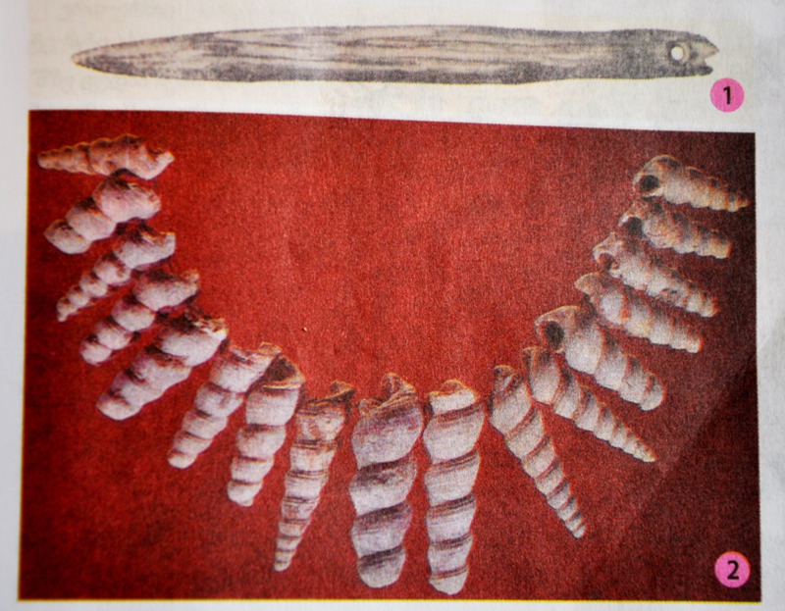
თევზის გამოსახულება, ამულეტი,
ნიჟარის მძივები

Slide 7
თრიალეთის კულტურა
საქართველოში ოქრომჭედლობას აღმავალი ხასიათი მიეცა ძვ.წ. II ათასწლეულში, რომლის უბრწყინვალესი ნიმუშია საყოველთაოდ ცნობილი თრიალეთური კულტურის ვერცხლისა და ოქროს ნივთები. რომელშიც გამოვლენილია ოქრომჭედლობის ყველა ხერხი: გავარსი, გრანულაცია, მორჩილვა, გრეხილი, დაფანჯვრა, თვლებით ინკუსტრაცია. ამ რიგის უბრწყინვალესი ნიმუშია თრიალეთში აღმოჩენილი გავარსიანი ოქროს ყელსაბამი- სარდიონისა და აქატის დაზოლილი ქვებით. აღსანიშნავია ალაზნის ველზე ერთ-ერთ სამარხში ნაპოვნი მცირე ზომის ლომის ქანდაკება. აქაური ოქრომჭედლები იმ პერიოდისათვის ფლობდნენ ლითონის დამუშავების უმთავრეს ხერხებს-ჭედვას, ჩამოსხმას, რჩილვას.

Slide 8
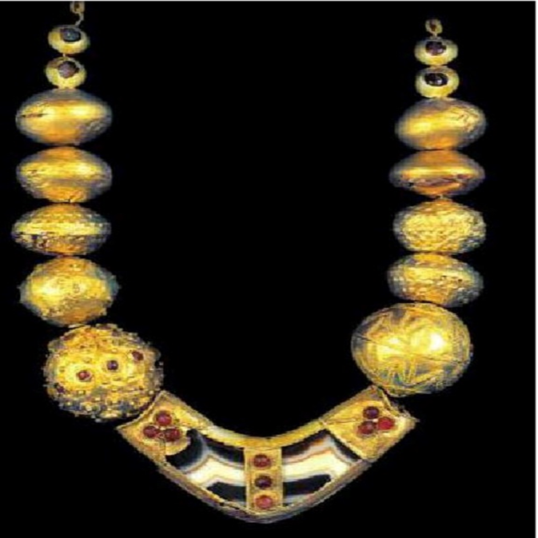
ყელსაბამი-თრიალეთი

Slide 9
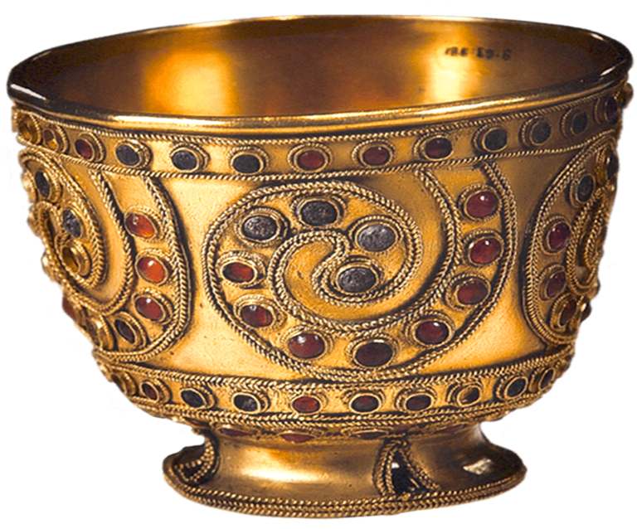
თრიალეთის ოქროს თასი

Slide 10
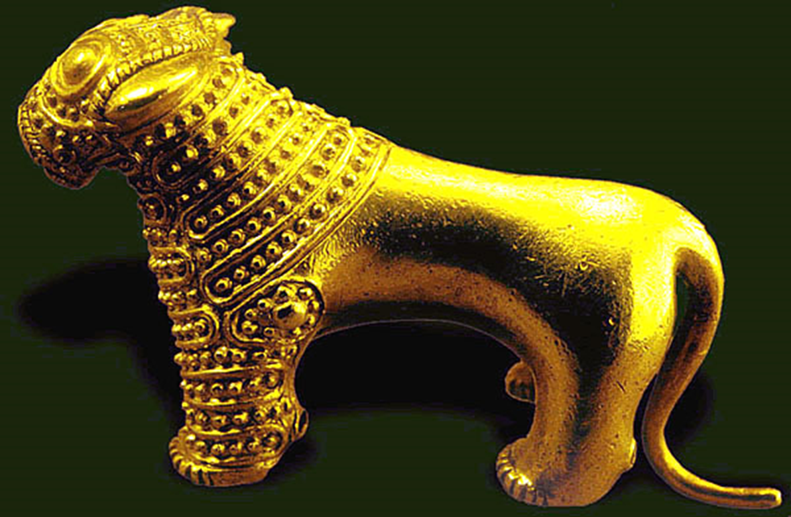
ოქროს ლომი

Slide 11
ვანის კულტურა
განსაკუთრებით დიდი რაოდენობის საოქრომჭედლო ნაწარმი აღმოჩნდა ვანის ნაქალაქარში. ვანის ნაქალაქარის სამარხები საფუძველს გვაძლევს, იმისთვის რომ ( ძვ.წ.V-IV საუკუნეები) ქვეყნის ახლო მეზობელი ცენტრების ( ეგვიპტე, ირანი, კვიპროსი) გვერდით კოლხეთიც დავასახელოთ. ვანში არსებობდა პროფესიონალ ხელოსანთა მძლავრი სკოლა, რომელიც ურთულესი ტექნიკური ხერხების ( რჩილვა, ჭედვა, გავარსი, ტვიფრვა) გამოყენებით საუკუნეების მანძილზე ჰქმნიდა მხატვრული ოქრომჭედლობის ბრწყინვალე ნიმუშებს.

Slide 12
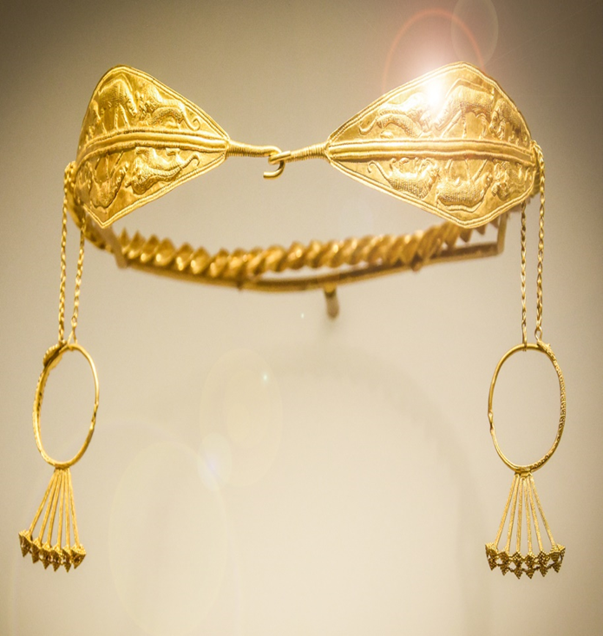
კოლხი ქალის დიადემა ძვ.წ. Vსს.

Slide 13
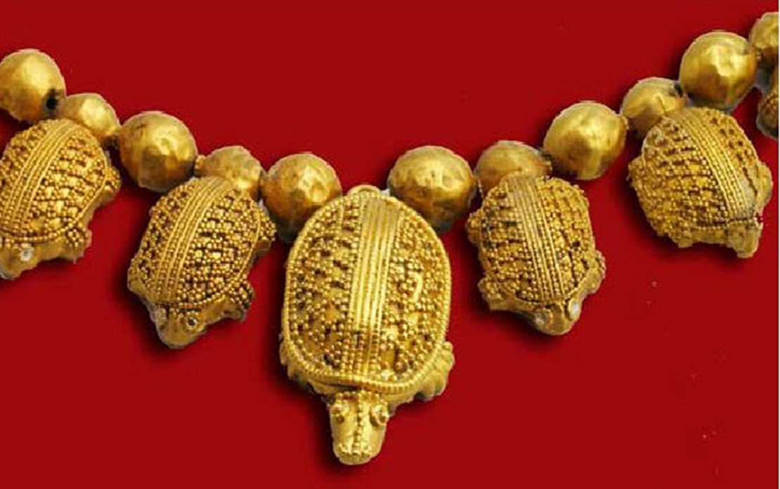
ყელსაბამი კუს გამოსახულებით

Slide 14
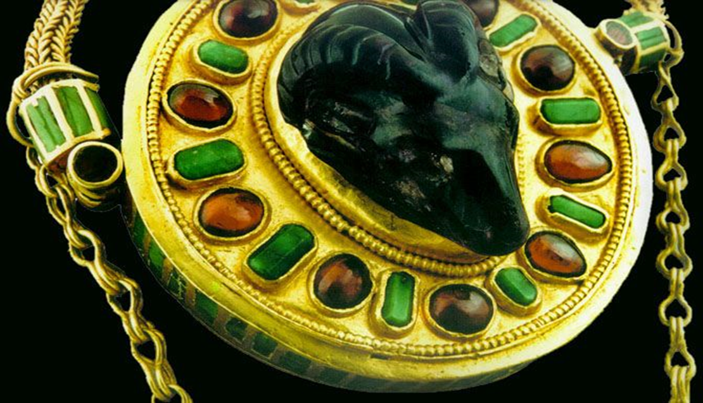
ყელსაბამი სანელსაცხებლით ოქრო- ამეთვისტო

Slide 15
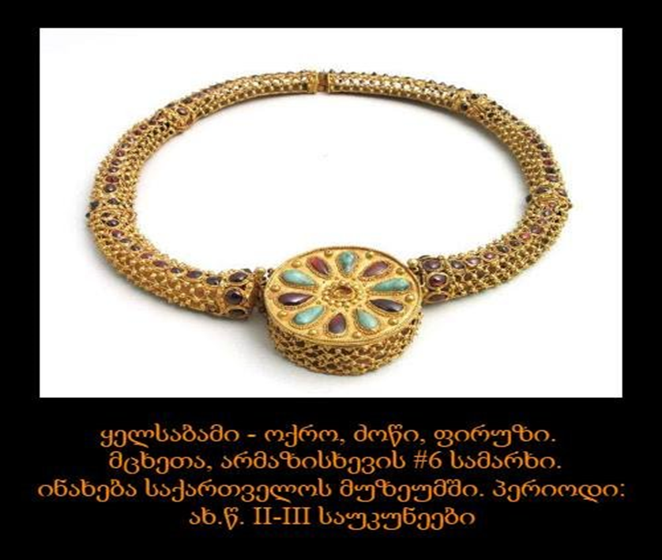
მცხეთა-არმაზის ხევის კულტურა

Slide 16
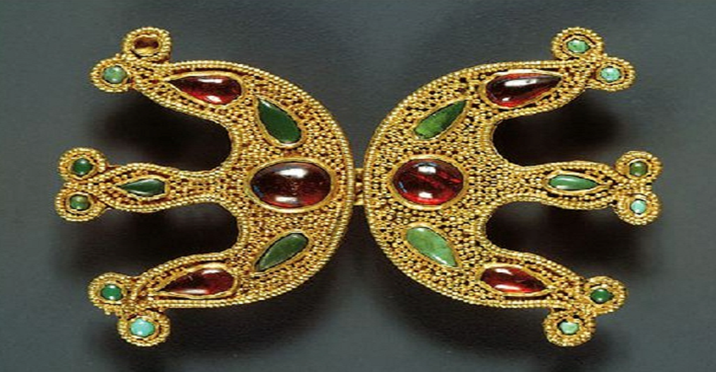
სარტყლის ოქროს ბალთები

Slide 17
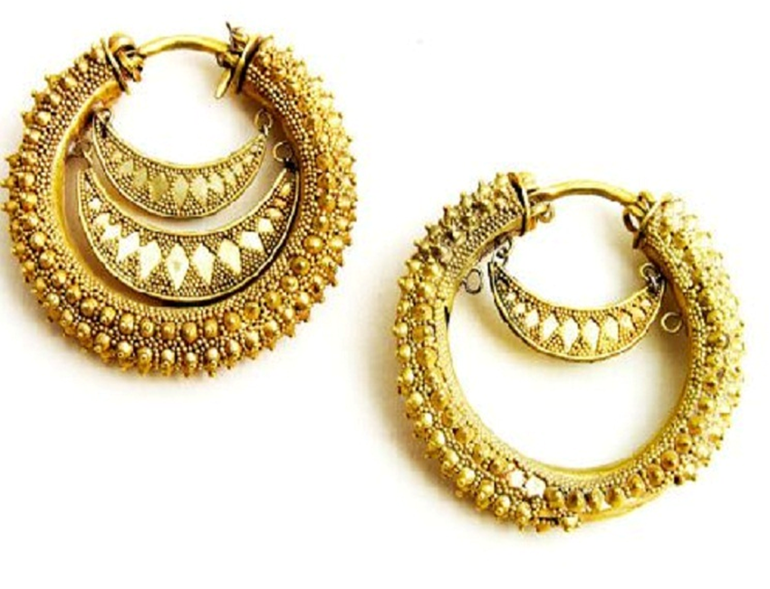
ახალგორის კულტურა
ოქროს საყურე

Slide 18
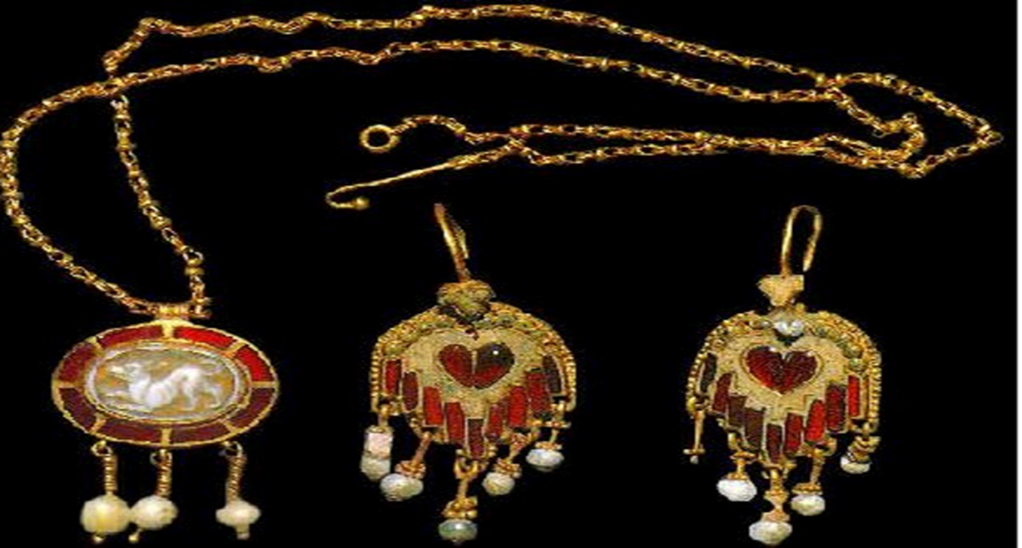
ახალ გორის ოქროს განძი

Slide 19
თამარის ჯვარი
X-XIIIსუკუნეები ერთიანი ფეოდალური საქართველოს ოქროს ხანად ითვლება. ამ პერიოდში არნახულ გაფურჩქნას მიაღწია მეცნიერებამ, ლიტერატურამ და ხელოვნებამ. ეკლესიების კედლებზე შემონახული ფრესკული მხატვრობა ადასტურებს სამკაულის წარმოების აღმავლობას. მაგრამ ნივთიერად შემოგვრჩა სადა ოქროს ჯვარი და რამდენიმე ნივთი. ჯვარი შემკულია ხუთი ბრტყელი ლალით, ოთხი დაწახნაგებული ზურმუხტით და ექვსი მარგალიტით. ჯვრის უკანა პირზე სევადით გამოყვანილი ასომთავრული წარწერაა, რომელიც გვამცნობს, რომ მისი მფლობელი მეფედ-მეფედ თამარი იყო.

Slide 20
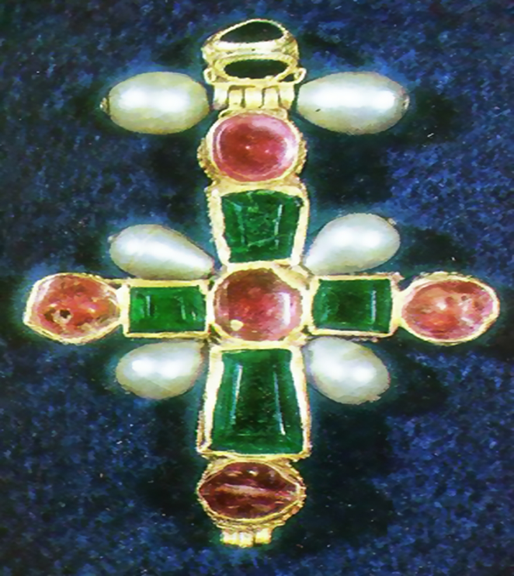
თამარის ჯვარი

Slide 21
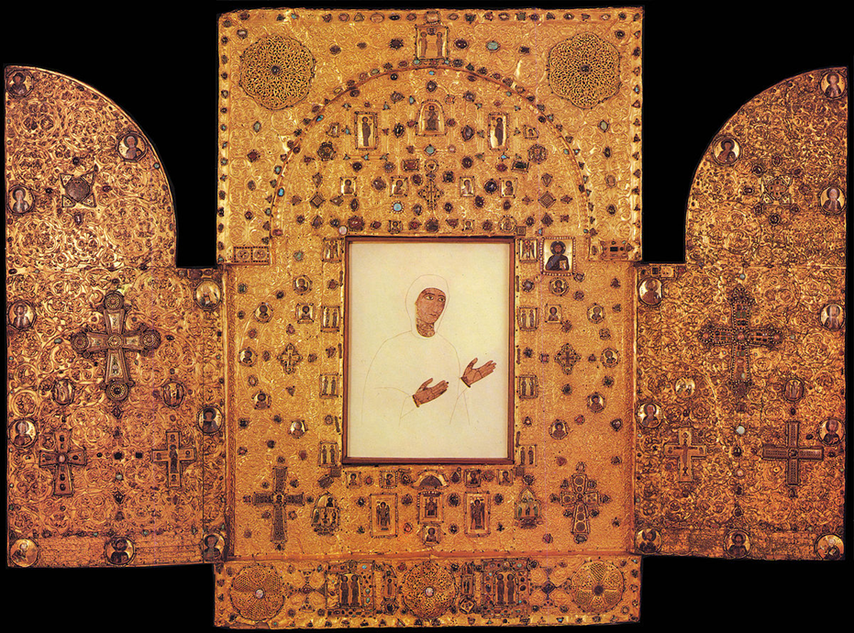
ხახულის ხატი
ბექა და ბეშქენ ოპიზრები

Slide 22
ქალის საქორწინო სამკაული
ოქროს ბეჭედი;
ვერცხლის ან ოქროს მასიური ძეწკვი;
გულსაკიდი- „ჯიღჯიღა“;
გულსაკიდი- „კორდომი“;
ვერცხლის ქამარი.

Slide 23
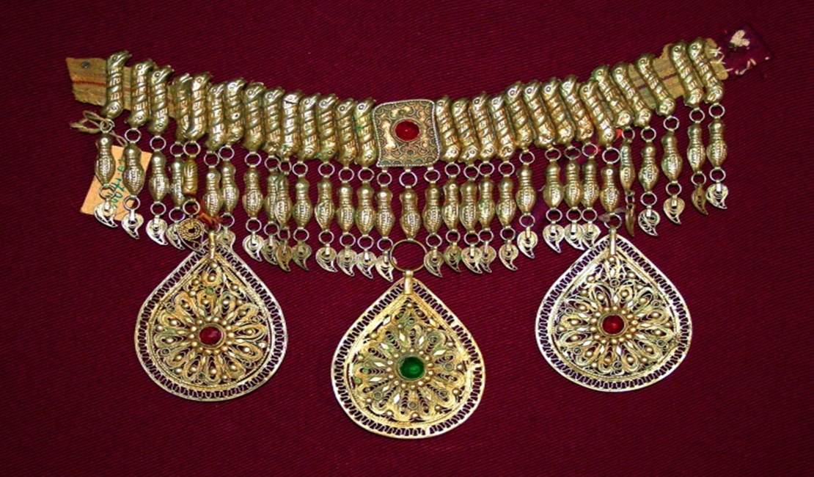
ჯიღჯიღა

Slide 24
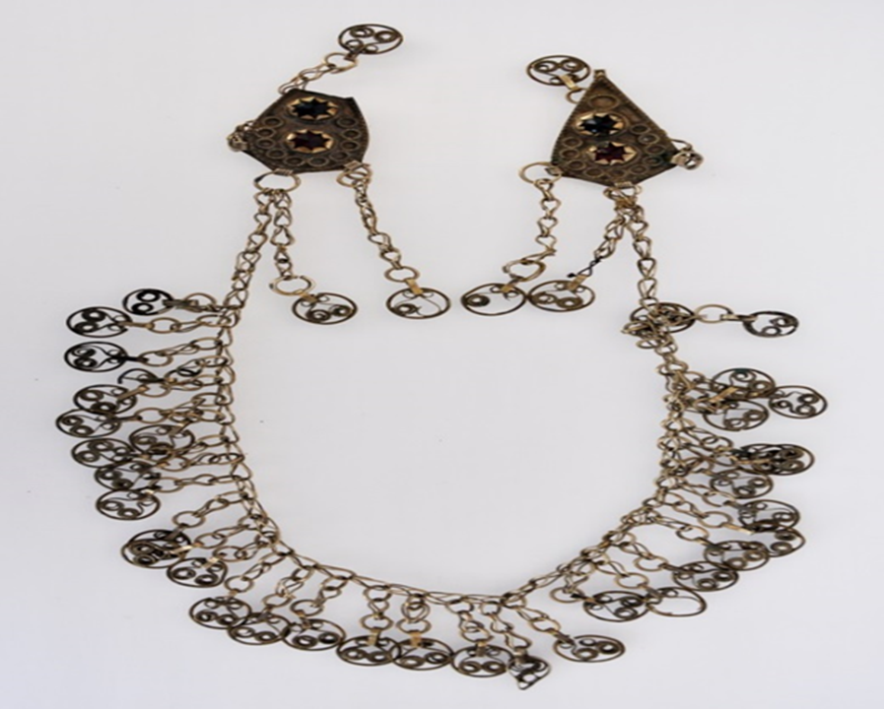
ვერცხლის გულსაბნევი

Slide 25
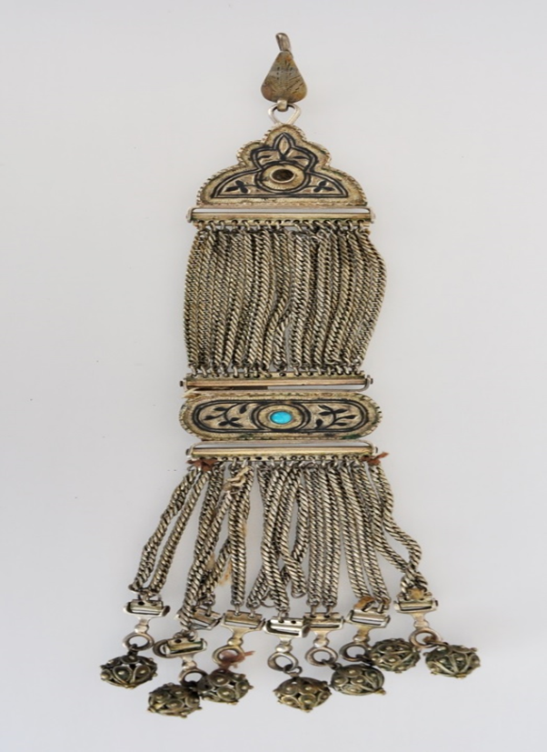
კორდომი

Slide 26
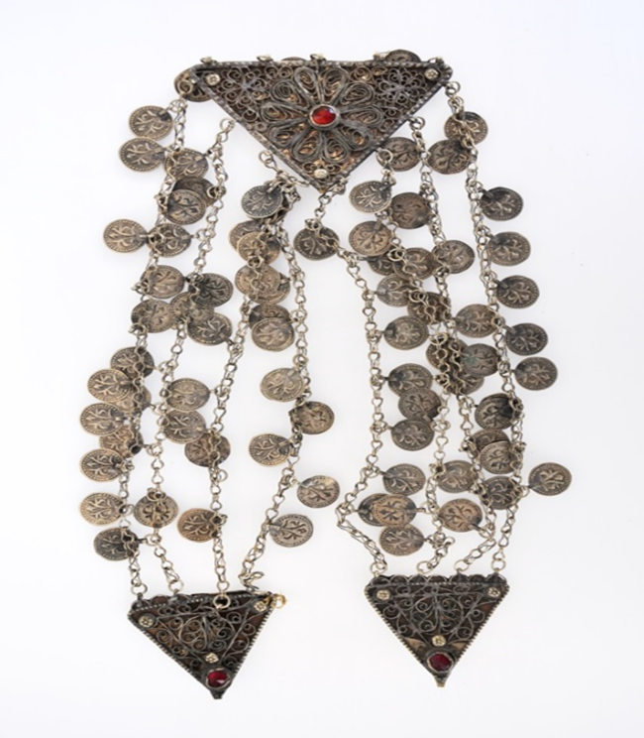
ვერცხლის მონეტებიანი გულსაბნევი

Slide 27
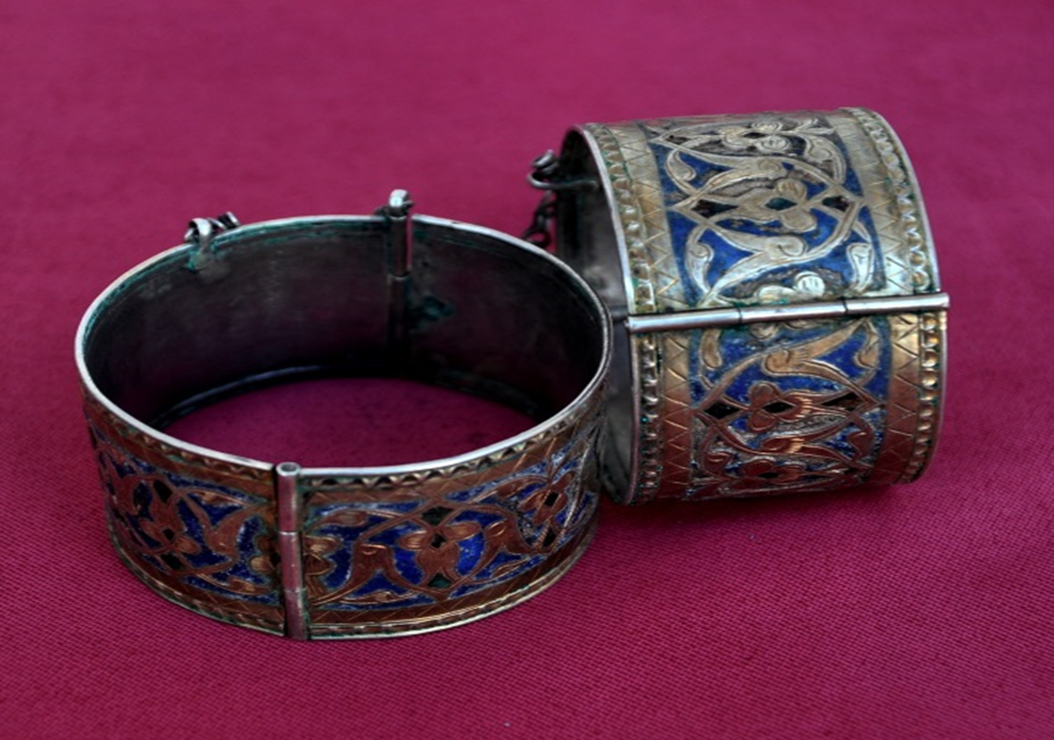
ვერცხლის სამაჯურები

Slide 28
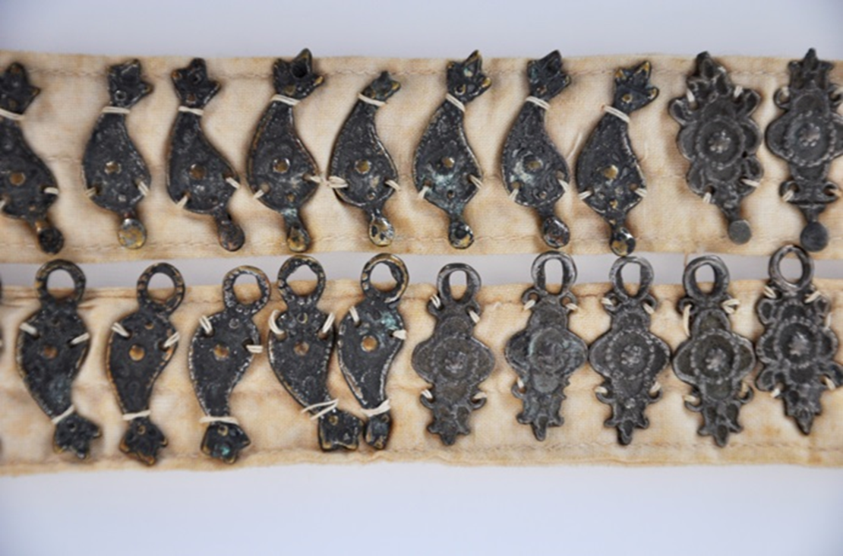
ღილკილოები

Slide 29
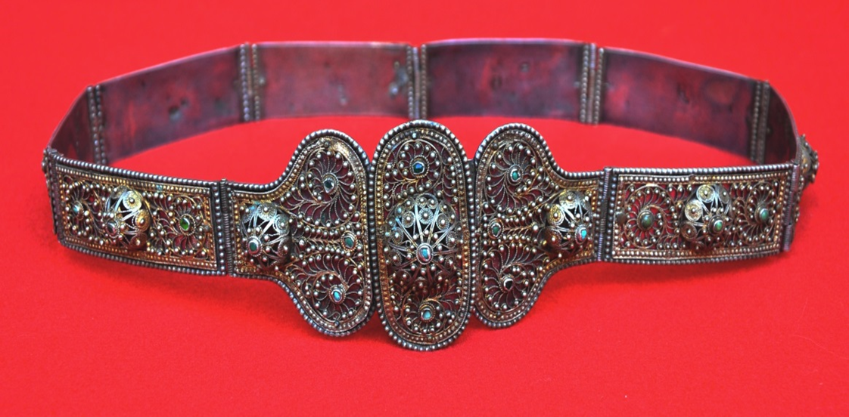
ვერცხლის ქამარი

Slide 30
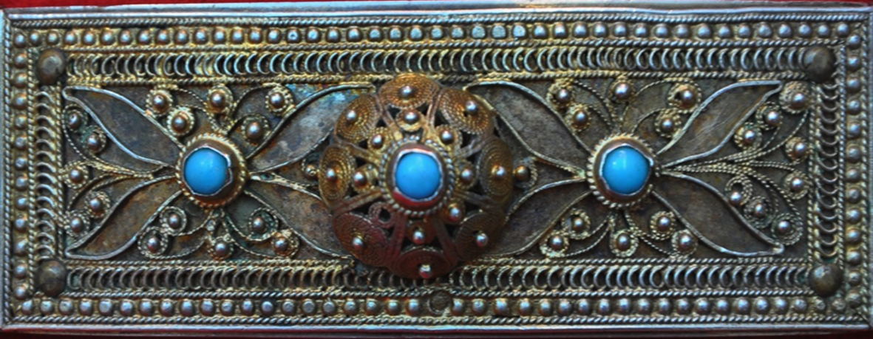
ვერცხლის ქამარი

Slide 31
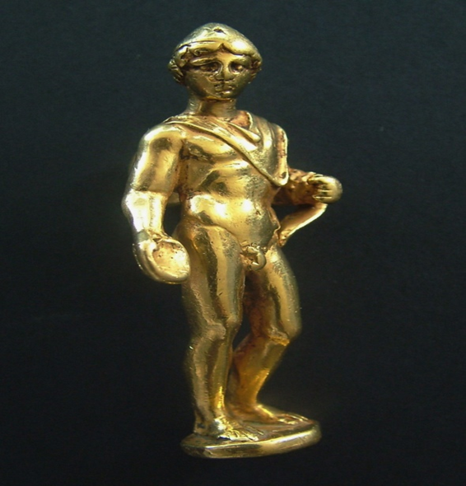
გონიოს, ფიჭვნარისა და ციხისძირის ოქროს განძი
მამაკაცის ოქროს ქანდაკება

Slide 32
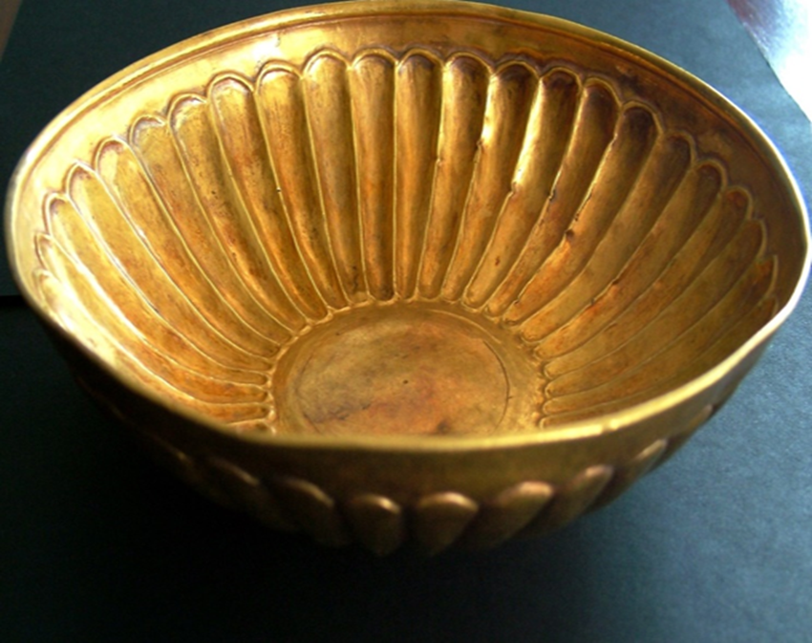
ოქროს თასი

Slide 33
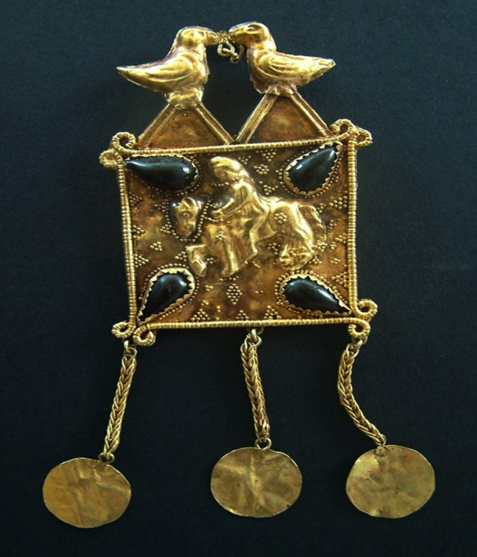
კულონი ჩიტების გამოსახულებით

Slide 34
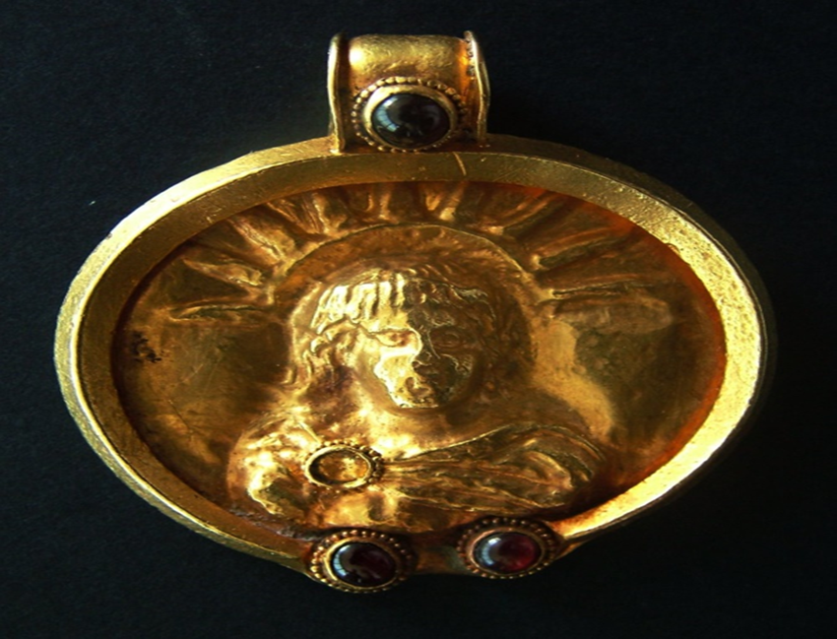
ოქროს მედალიონი ავგუსტუსის გამოსახულებით

Slide 35
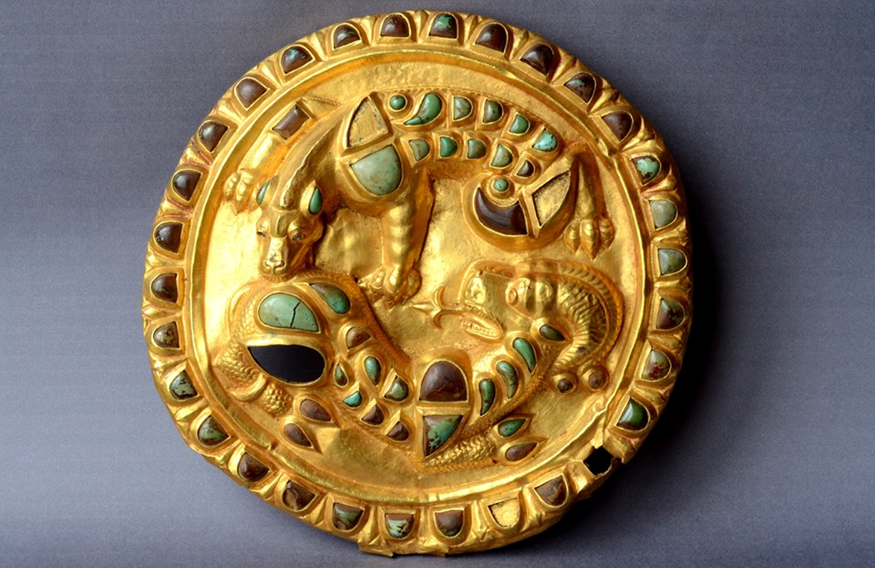
ოქროს გარსაკრავი

Slide 36
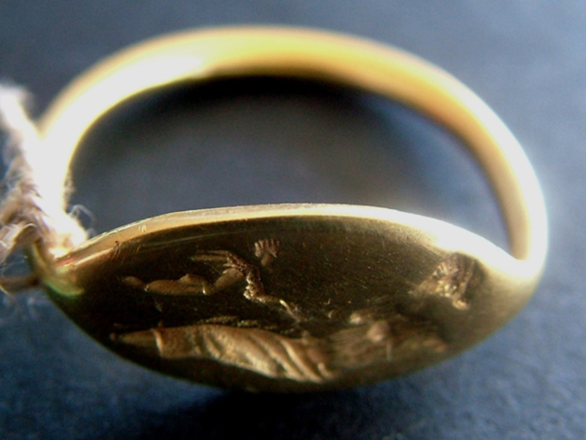
ბეჭედი ინტალიო

Slide 37
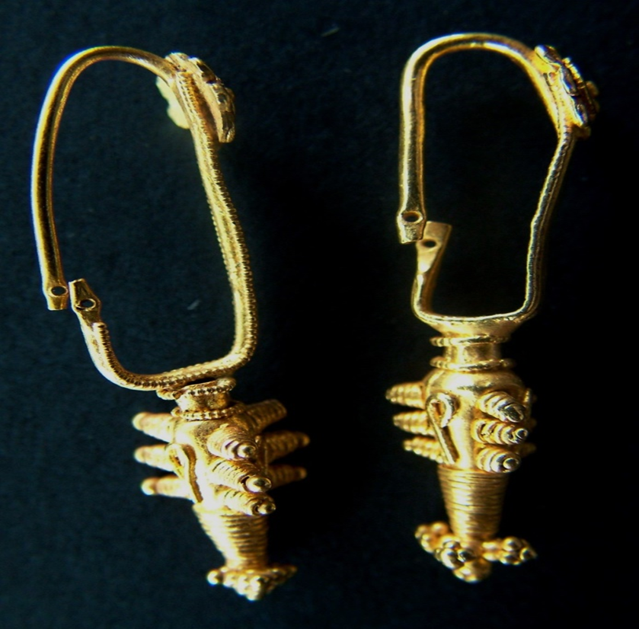
ოქროს საყურეები

Slide 38
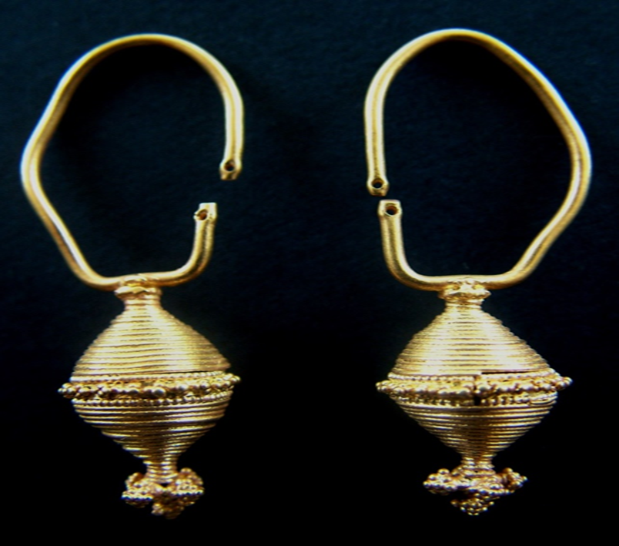
ოქროს საყურეები

Slide 39
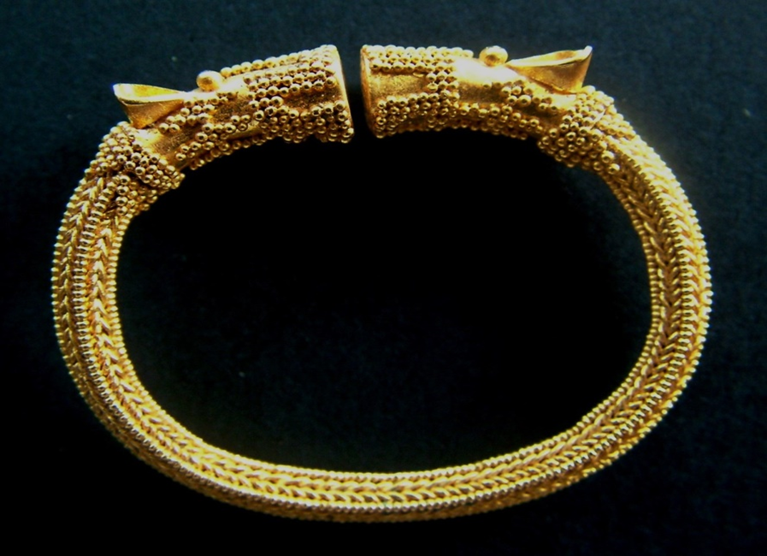
ცხოველის თავებით შემკული ოქრო

Slide 40
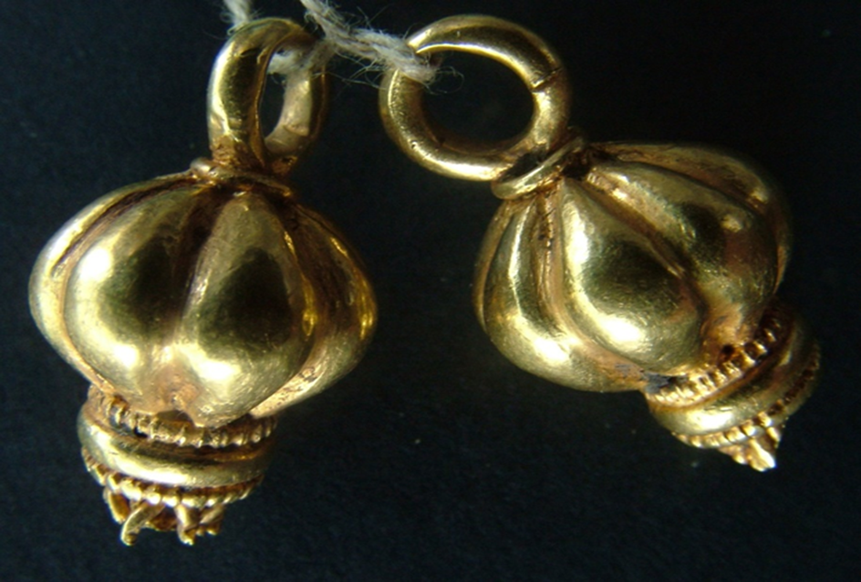
ძეწკვის თავები

Slide 41
მადლობა ყურადღებისთვის!
შორენა მახარაძე

